Slide 1
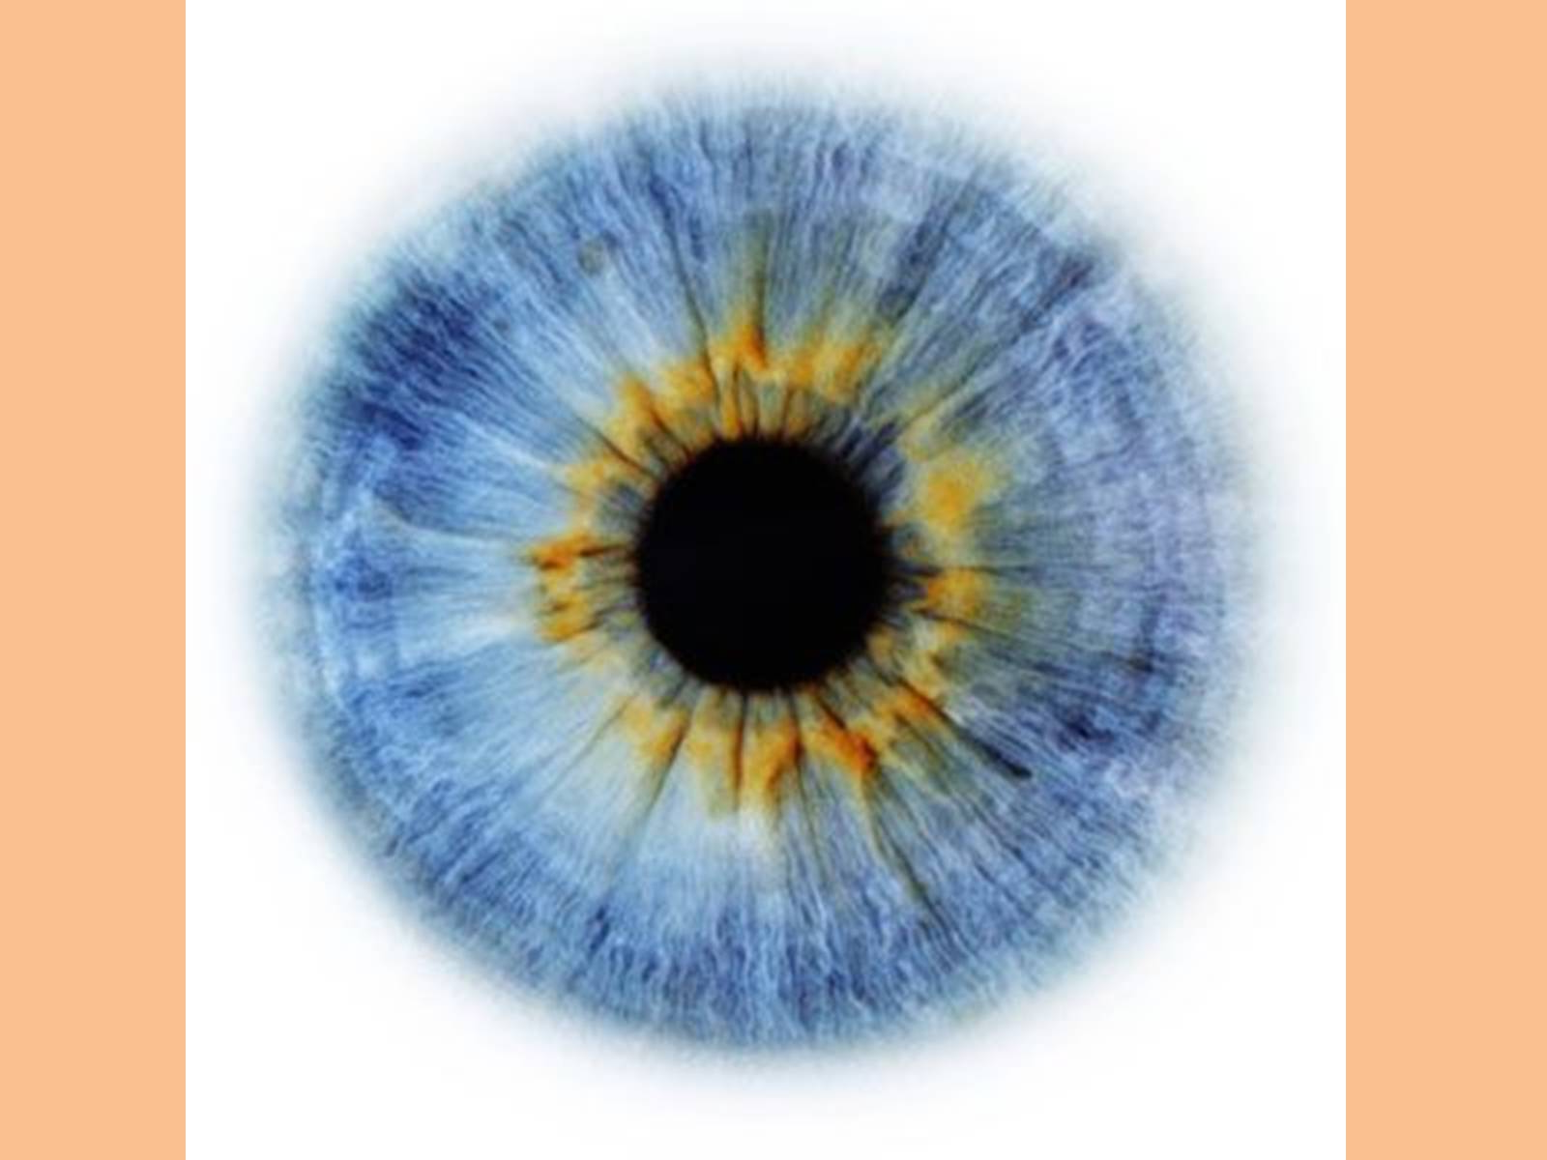
КАК ВЛИЯЕТ ЦВЕТ ГЛАЗ НА УВЛЕЧЕНИЯ
ЧЕЛОВЕКА
(ИССЛЕДОВАТЕЛЬСКАЯ РАБОТА).
Выполнила работу:
Тимофеева Валерия, ученица 1 б класса, МБОУ «СОШ 64»
Руководитель работы: Копытова Н.В., учитель начальных классов.

Slide 2
2 Цель исследования:
Выяснить как цвет глаз влияет на увлечения человека.
3. Задачи исследования:
Изучить, что влияет на цвет глаз человека;
Составить свою родословную по цвету глаз;
Определить самый распространенный и самый редкий цвет глаз в моем классе;
Выяснить, как цвет глаз влияет на увлечения человека.
4.Гипотеза исследования:
Мы считаем, что цвет глаз влияет на увлечения человека. Цвет глаз моих одноклассников оказывает влияние на их увлечения.

Slide 3
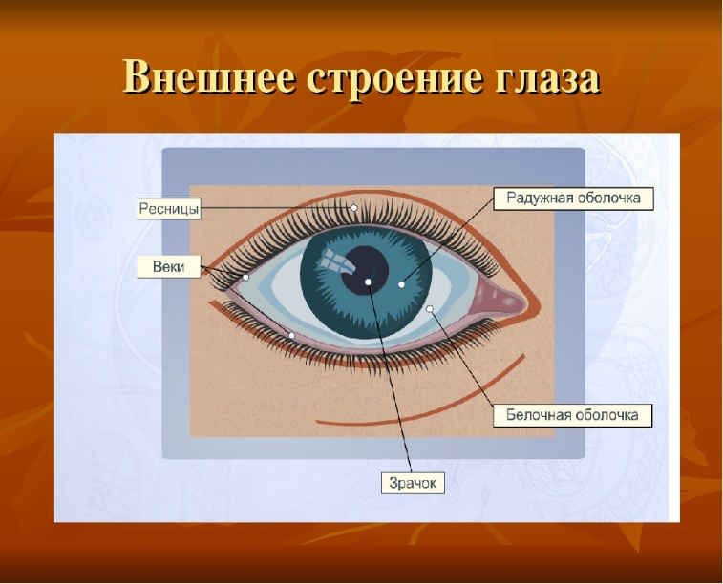
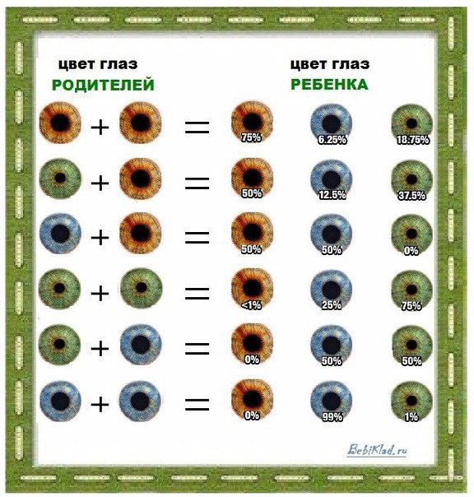
5.Методы исследования
1. Интервью у нашего классного руководителя и учителя биологии.
2. Анкетирование одноклассников и их родителей.
3. Изучение литературы о цвете глаз, который передается по наследству.
4. Выборка и анализ Интернет- ресурсов.
5. Собственное исследование.
6. Открытие в классе выставки рисунков «Глаза- зеркало души».
7. Анализ полученных результатов.

Slide 4
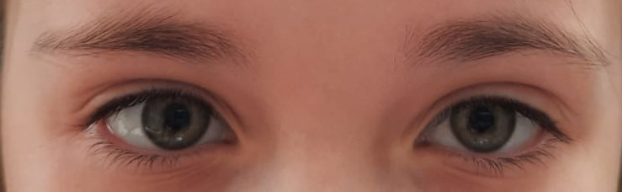
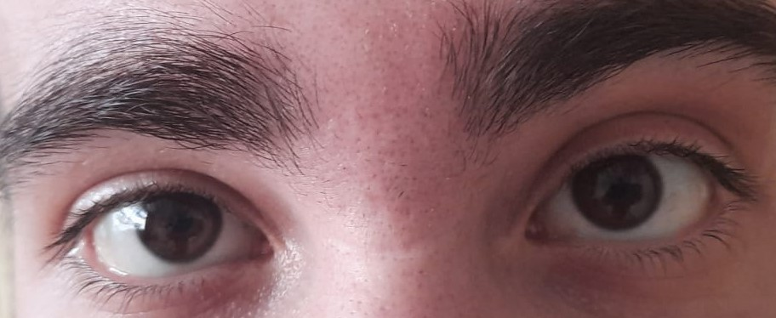
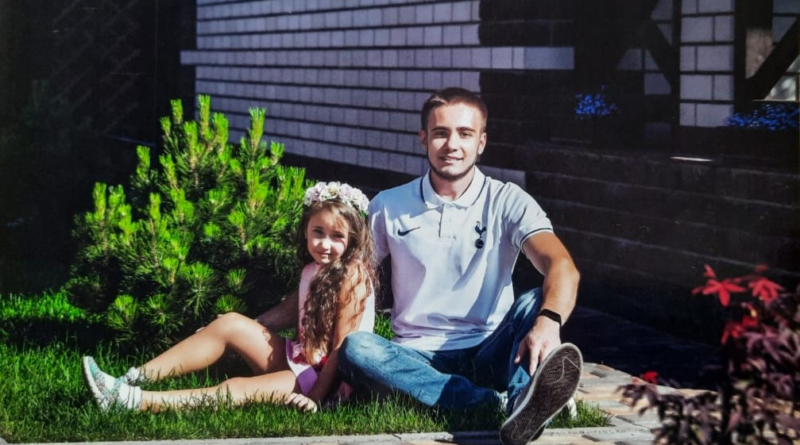
В результате работы я сделала вывод, что цвет глаз у ребенка будет или папин или мамин.
Брат
(карие глаза)
Папа Мама
(зелёные глаза) (карие глаза)
Я
(зелёные глаза)
Дедушка Бабушка
(голубые глаза) (зелёные глаза)
Дедушка Бабушка
(зелёные глаза) (карие глаза)

Slide 5
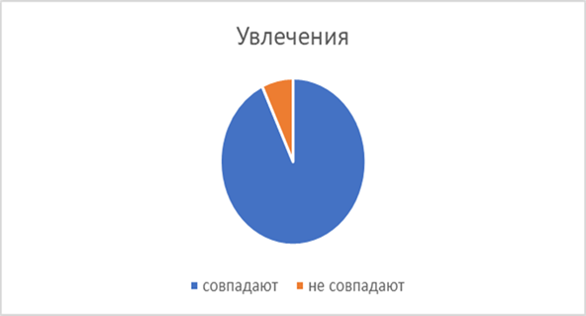
Меня очень удивило, что увлечения моих одноклассников и их родителей, тоже совпали.
У 20 человек из 23 полное совпадение.
Мы решили узнать, совпадает ли цвет глаз и увлечения у родителей и учеников моего класса, мы сделали выводы.

Slide 6
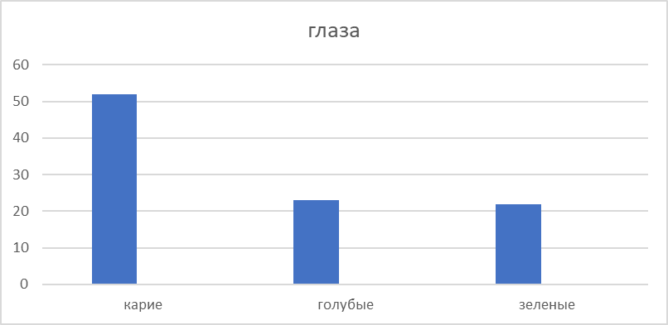
Учителя начальных классов нашей школы имеют такие глаза. -зеленоглазых-2 человека
-голубоглазых-3 человека
-кареглазых-6 человек
Все кареглазые дети в нашем классе занимаются спортом! Голубоглазые дети являются самыми активными в классе. А зеленоглазые ученики – творческие люди.

Slide 7
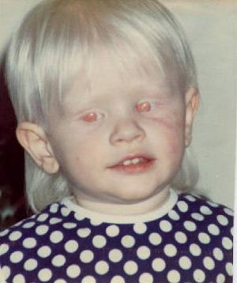
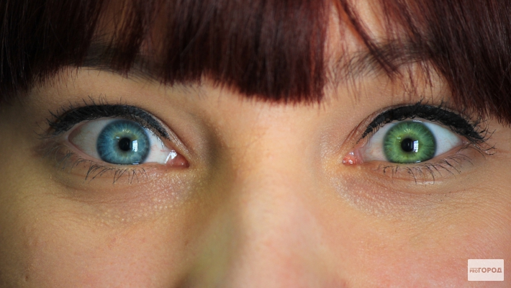
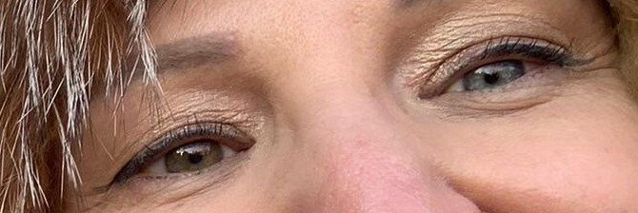
Выводы.
мы считаем, что наша гипотеза подтвердилась. Цвет глаз влияет на человека. Цвет глаз моих одноклассников оказывает влияние на их увлечения. Может быть это совпадение, но у нас сложилась в классе такая, очень веселая и приятная ситуация. Увлечения родителей и детей совпадают. Больше всего в классе кареглазых учеников, а голубоглазых и зеленоглазых поровну.
Гетерохромия (в переводе с греческого "различный окрас")

